Slide 1
OTOMATİK YANGIN TESPİT VE SÖNDÜRME KULESİ
Arduino tabanlı dijital ikiz ve 3D baskı uygulaması
(Adınız Soyadınız – Numaranız)
Erciyes Üniversitesi · Mekatronik Mühendisliği
Notes:
Merhaba, projem otomatik bir yangın tespit ve söndürme kulesi. Hem gerçek bir prototip hem de bilgisayarda çalışan bir benzetimini (dijital ikiz) yaptım. Kısaca anlatacağım.

Slide 2
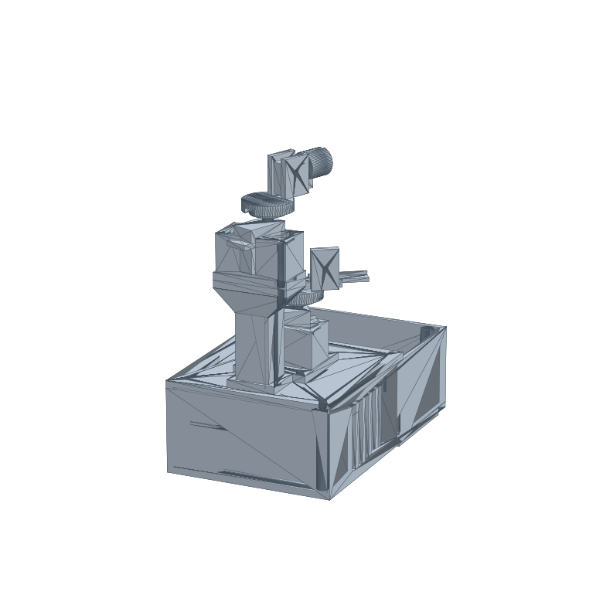
Problem ve Amaç
• Yangında erken tespit ve hızlı müdahale hayati önemde
• Çoğu sistem yalnızca ALARM verir; söndürme insana bağlı
• Amaç: ortamı tarayıp yangının yönünü bulan,
– otomatik su yönlendiren düşük maliyetli bir prototip
• Mikrodenetleyici ile tam otomatik çalışma
Notes:
Yangında en kritik şey erken müdahale. Piyasadaki çoğu sistem sadece alarm çalıyor, söndürmeyi insan yapıyor. Ben hem yangını bulup hem de otomatik su sıkan, ucuz ve kendi kendine çalışan bir sistem hedefledim. Sağda sistemin 3 boyutlu modeli görünüyor.

Slide 3
Nasıl Çalışır? (Durum Makinesi)
• TARA – alt servo sensörle 0–180° süpürür
• BUL – alev görülen açı = yangının yönü
• NİŞAN AL – üst servo nozülü o açıya çevirir
• SÖNDÜR – pompa çalışır, su püskürtülür
• DÖN – alev sönünce taramaya geri döner
Notes:
Sistem 5 adımla çalışıyor: önce alt servo, üzerindeki alev sensörüyle ortamı sağa-sola tarar. Alevi gördüğü açı, yangının yönüdür. Üstteki ikinci servo su nozülünü o yöne çevirir, pompa çalışır ve su sıkar. Alev sönünce sistem tekrar taramaya başlar. Yani: tara, bul, nişan al, söndür, dön. Aynı mantığı hem gerçek Arduino kodunda hem benzetimde kullandım.

Slide 4
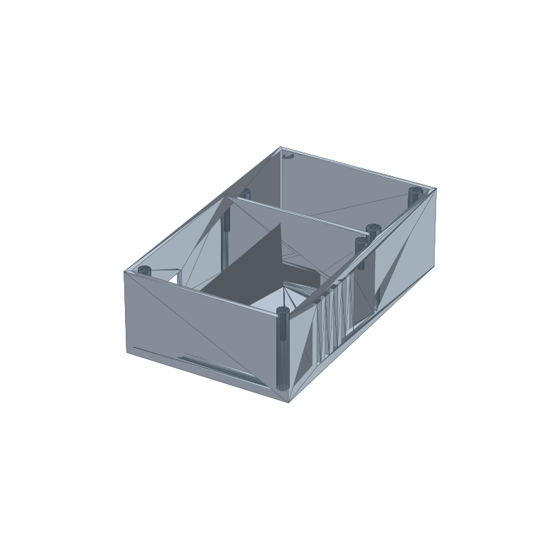
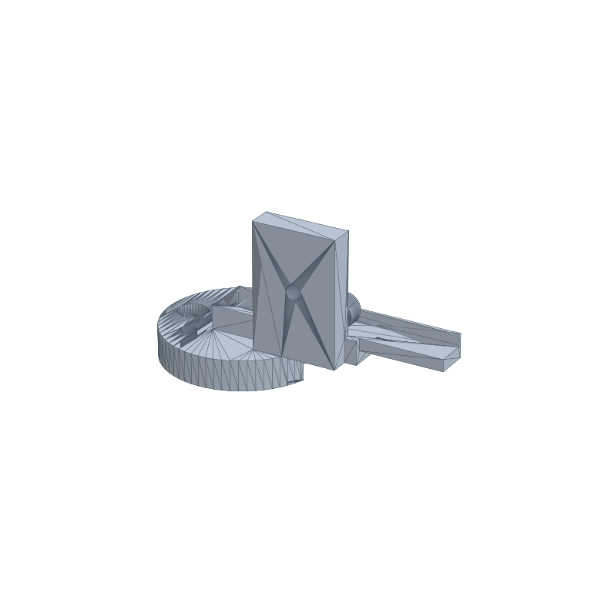
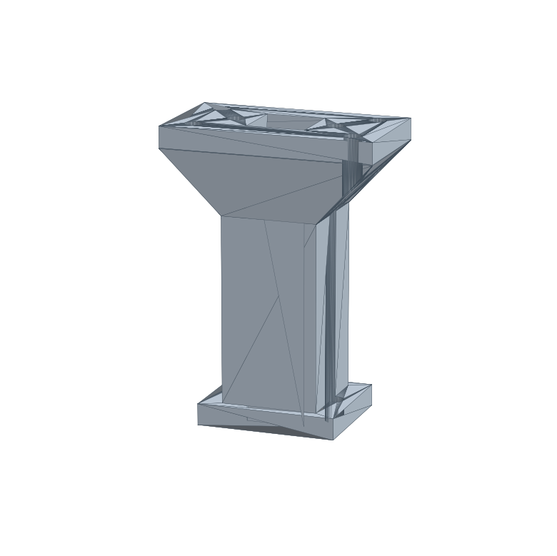
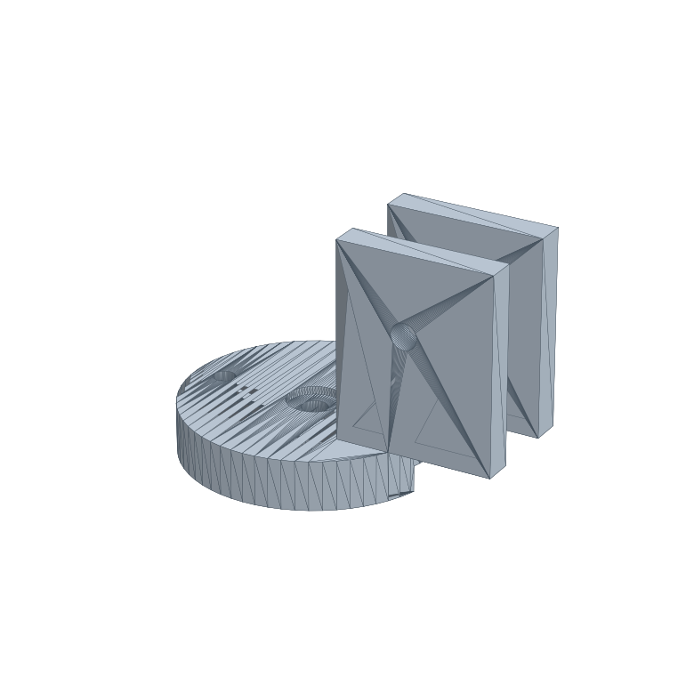
Mekanik Tasarım ve 3D Baskı
• Tüm parçalar bilgisayarda tasarlandı, 3D yazıcıyla basıldı
• 2× SG90 servo, alev sensörü, su nozülü, kontrol kutusu
• Nozül açısı elle ayarlanabilir
• Kablolar için kanallar ve elektronik için kapalı kutu
Notes:
Bütün parçaları bilgisayarda çizip 3D yazıcıyla bastım: servo tutucuları, sensör tutucusu, kuleyi yükselten parça, su nozülünün kelepçesi ve elektroniğin oturduğu kutu. Parçalar gerçek servo ölçülerine göre tasarlandı; kablolar için kanallar, nozül için ayarlanabilir bir menteşe var.

Slide 5
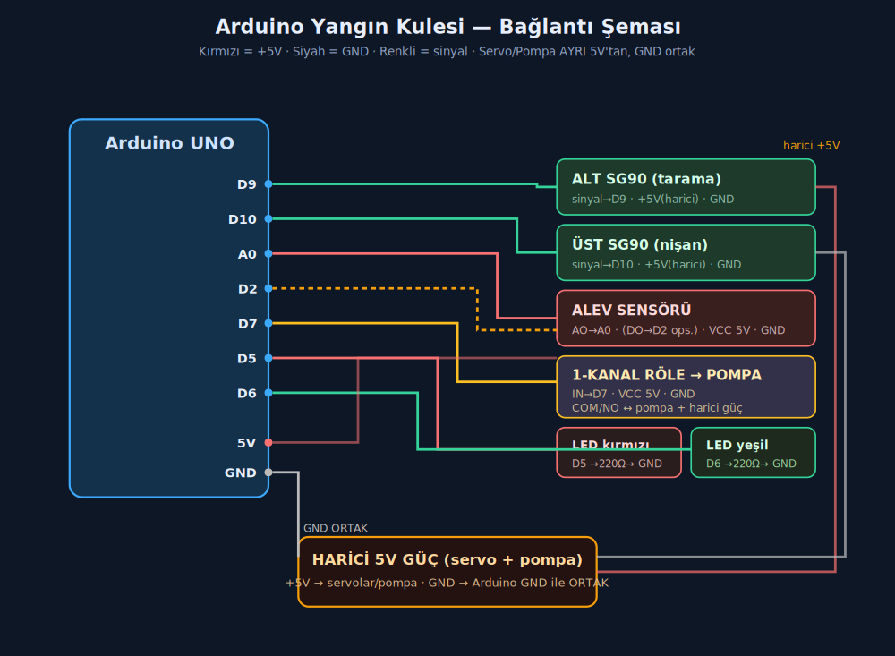
Elektronik ve Bağlantılar
• Arduino UNO / ESP32 ile kontrol
• 2 servo, alev sensörü, röle + su pompası, 2 LED
• Servo/pompa AYRI 5V güçten, GND ortak
• Röle pompayı açıp kapatır
Notes:
Beyni bir Arduino (ya da ESP32). İki servo, alev sensörü, pompayı süren bir röle ve durum LED'leri var. Önemli nokta: servolar ve pompa Arduino'dan değil, ayrı bir 5 volt güçten beslenir ve tüm topraklar ortaktır. Röle, pompayı açıp kapatan anahtar görevi görür. Şemada hangi parçanın hangi pine bağlandığı görünüyor.

Slide 6
Dijital İkiz (Benzetim)
• Donanımı kurmadan mantığı test eden 3B tarayıcı benzetimi
• Alev, su, tarama ışını ve durumlar gerçek zamanlı görselleştirilir
• Web Serial ile gerçek karta bağlanabilir (donanım-içinde-döngü)
• Hata riskini ve maliyeti azaltır
Notes:
Projenin özgün yanı şu: gerçek devreyi kurmadan önce, tarayıcıda çalışan üç boyutlu bir benzetim (dijital ikiz) yaptım. Burada servolar, sensör, su ve yangın canlandırılıyor; kontrol mantığını önce burada doğruladım. İstenirse bu benzetim gerçek karta bağlanıp onu da yönetebiliyor. Bu, hem hata riskini hem maliyeti düşürüyor.

Slide 7
Sonuç ve Kazanımlar
• Çalışan prototip + bilgisayar benzetimi elde edildi
• Tara–bul–nişan al–söndür mantığı tutarlı çalışıyor
• Düşük maliyet (~1025 TL), modüler ve genişletilebilir
• Erken yangın müdahalesi; sadece su kullanır (kimyasal yok)
• Gelecek: kamera, gaz sensörü, kablosuz uyarı eklenebilir
Notes:
Sonuç olarak hem çalışan bir prototip hem de benzetimi elde ettim. Tara-bul-nişan-söndür mantığı her ikisinde de tutarlı çalışıyor. Maliyeti yaklaşık 1000 lira, parçalar modüler. İleride kamera, gaz sensörü veya kablosuz bildirim eklenebilir. Teşekkür ederim, sorularınızı alabilirim.

Slide 8
Teşekkürler
Sorularınız?
Notes:
Dinlediğiniz için teşekkürler, sorularınızı bekliyorum.

